Slide 1
Top 10 Länder nach Anzahl neuer Fälle in den letzten 7 Tagen
17.841.669 Fälle
685.281 Verstorbene (3,84 %)
Land | Fälle kumulativ | Neue Fälle in den letzten 7d | Veränderung % (7T) | 7d-Inzidenz/ 100.000 Ew | R (7T) | Trend
Vereinigte Staaten | 4.620.444 | 442.417 | -5,2 | 134,5 | 0,96 | ▼
Indien | 1.750.723 | 365.201 | 18,6 | 26,7 | 1,12 | ▲
Brasilien | 2.707.877 | 313.364 | -2,0 | 148,5 | 1,00 | ~
Südafrika | 503.290 | 69.090 | -17,1 | 118,0 | 0,88 | ▼
Kolumbien | 306.181 | 65.386 | 30,5 | 129,9 | 1,19 | ▲
Mexiko | 434.193 | 49.157 | 6,6 | 38,5 | 1,07 | ▲
Peru | 422.183 | 42.299 | 39,2 | 130,1 | 1,29 | ▲
Russische Föderation | 845.443 | 38.723 | 10,1 | 26,6 | 0,97 | ▲
Argentinien | 191.289 | 37.782 | 10,4 | 84,4 | 1,06 | ▲
Philippinen | 98.232 | 19.820 | 51,2 | 18,3 | 1,47 | ▲
Quelle: ECDC, Stand: 03.08.2020
Notes:
Trend: Anzahl neue Fälle der letzten 7d im Vergleich zur Anzahl neuer Fälle der Vorwoche

Slide 2
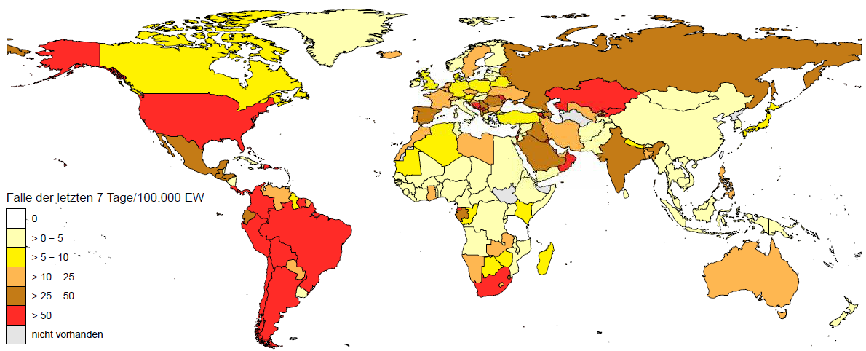
7-Tages-Inzidenz pro 100.000 Einwohner
33 Länder mit einer 7-Tages-Inzidenz > 50 Fälle / 100.000 Ew.
Afrika
Amerika
Asien
Europa
Land | Inzidenz 7T
Äquatorialguinea | 129,06
Südafrika | 118,0
Land | Inzidenz7T | Land | Inzidenz7T
Panama | 177,07 | Argentinien | 84,37
Brasilien | 148,48 | Sint Maarten (NL) | 80,21
Vereinigte Staaten | 134,45 | Chile | 74,22
Peru | 130,11 | Costa Rica | 71,06
Kolumbien | 129,89 | Bahamas | 70,09
Puerto Rico | 113,59 | United States Virgin Islands | 65,98
Dominikanische Republik | 97,95 | Surinam | 65,19
Bolivien | 91,30
Land | Inzidenz7T
Bahrain | 148,86
Israel | 136,22
Malediven | 131,27
Kuwait | 98,38
Oman | 86,45
Katar | 66,21
Kirgisistan | 60,88
Palästina | 55,12
Kasachstan | 53,22
Land | Inzidenz7T
Montenegro | 101,1
Luxemburg | 82,42
Färöer Inseln | 69,85
Kosovo | 66
Bosnia and Herzegovina | 63,95
Armenien | 58,59
Moldawien | 56,51
Quelle: ECDC, Stand: 03.08.2020
Notes:
World_incidence

Slide 3
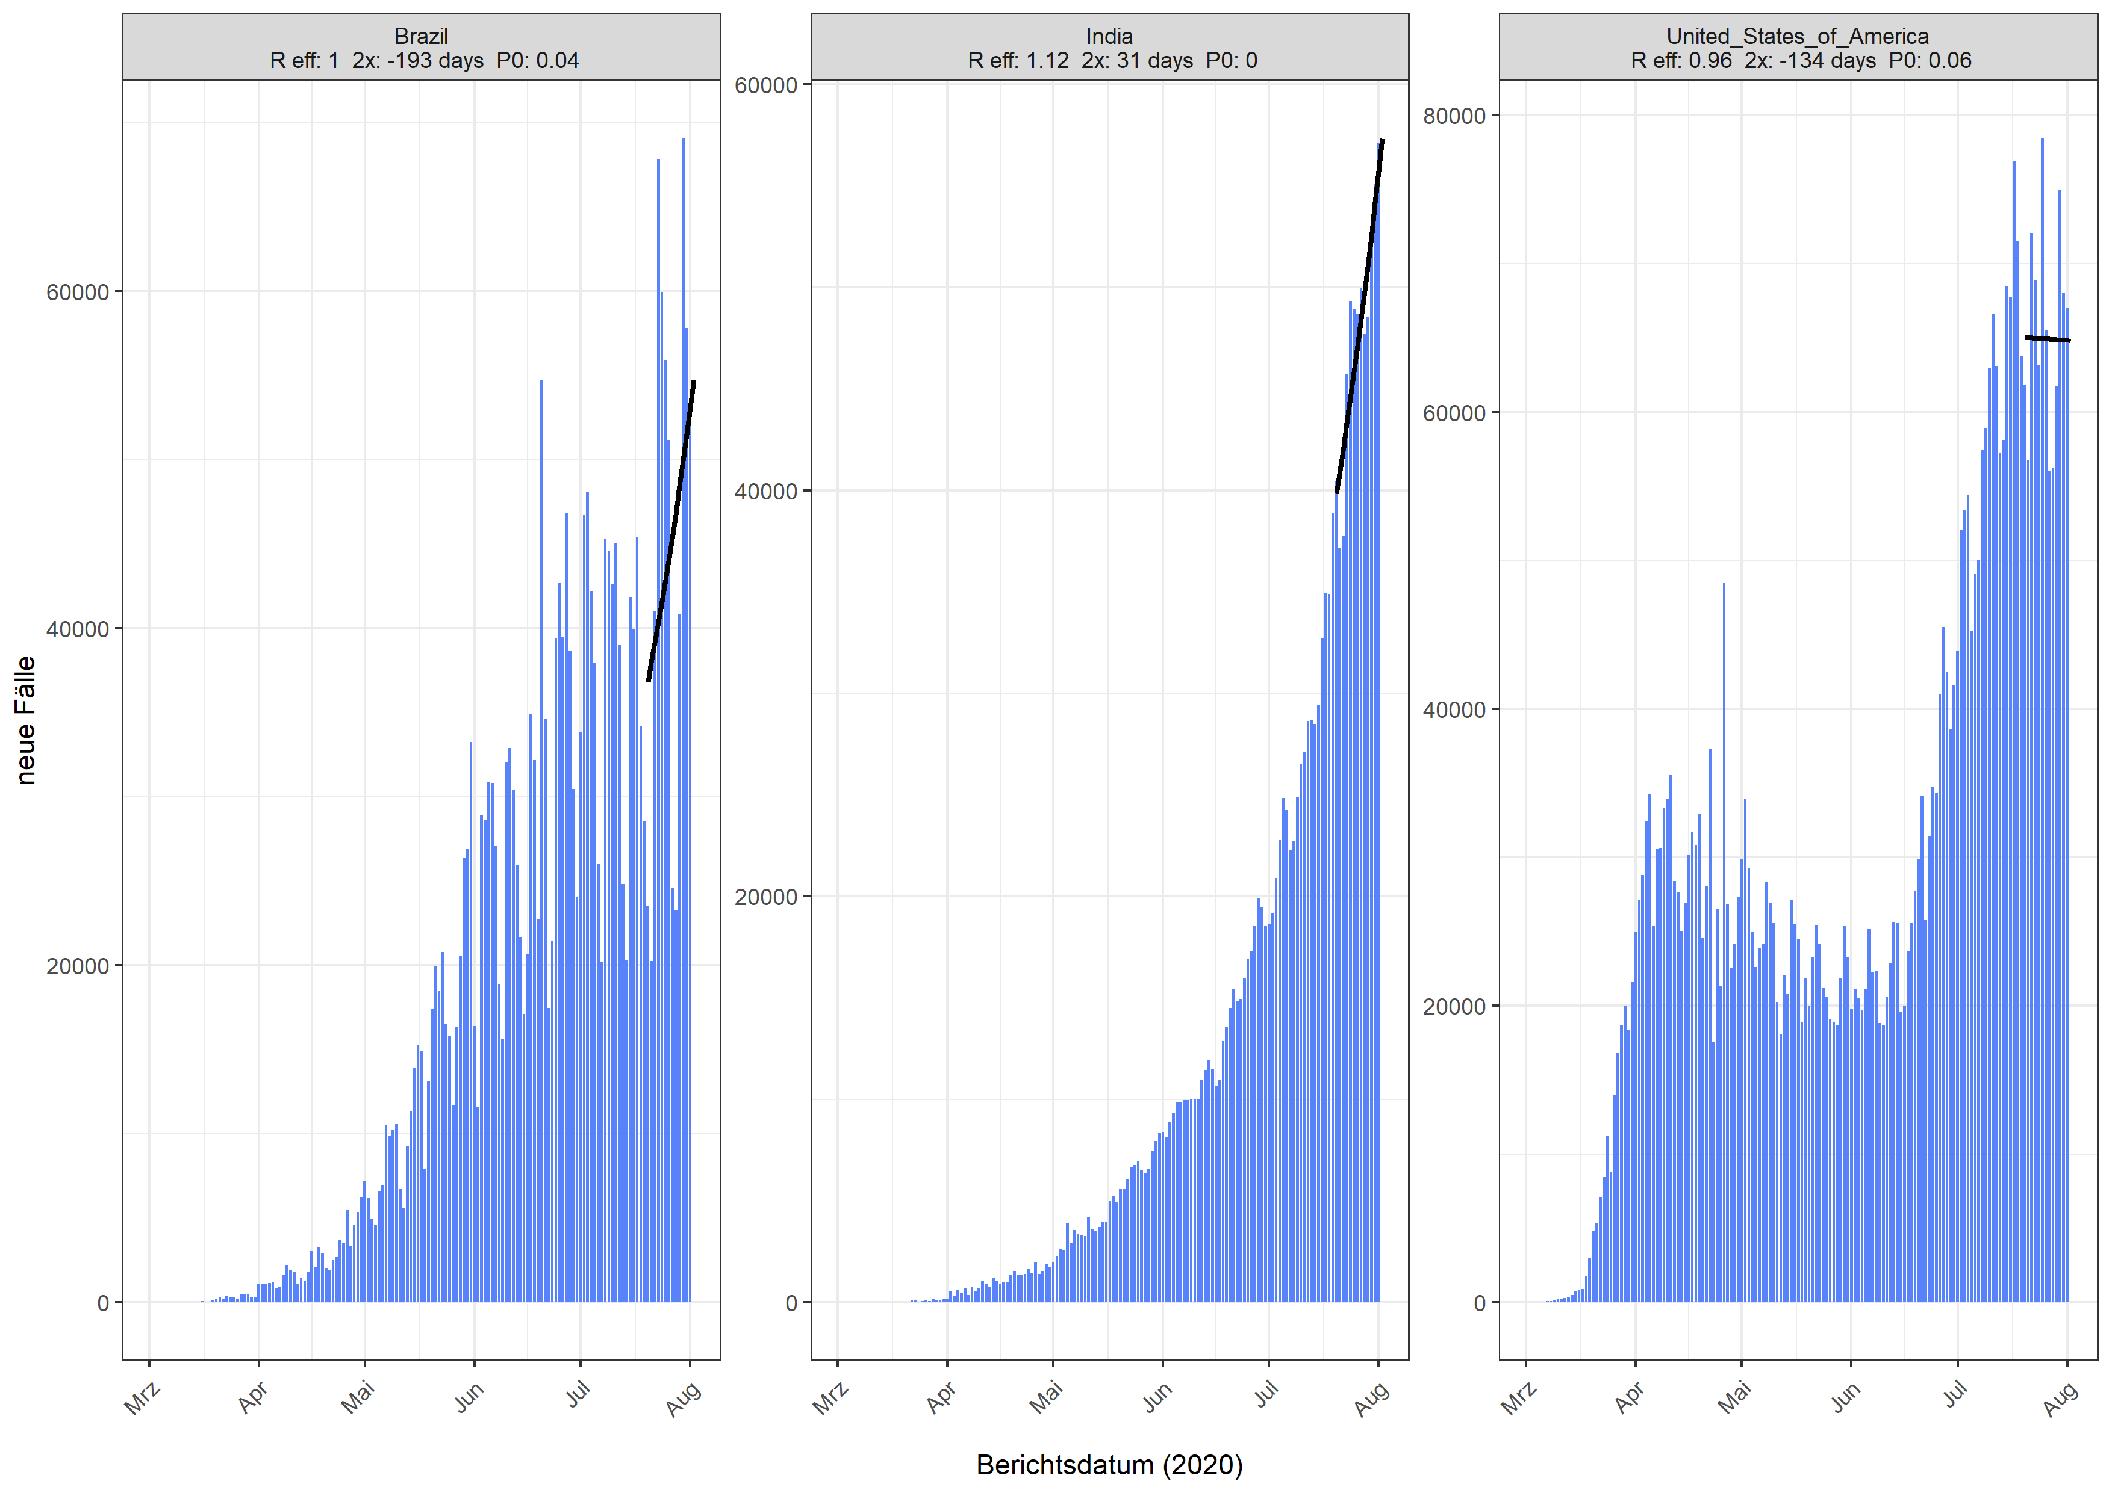
Länder mit über 70.000 neuen COVID-19 Fällen in den letzten 7 Tagen
Quelle: ECDC, Stand: 03.08.2020
Notes:
trend14T_above70000

Slide 4
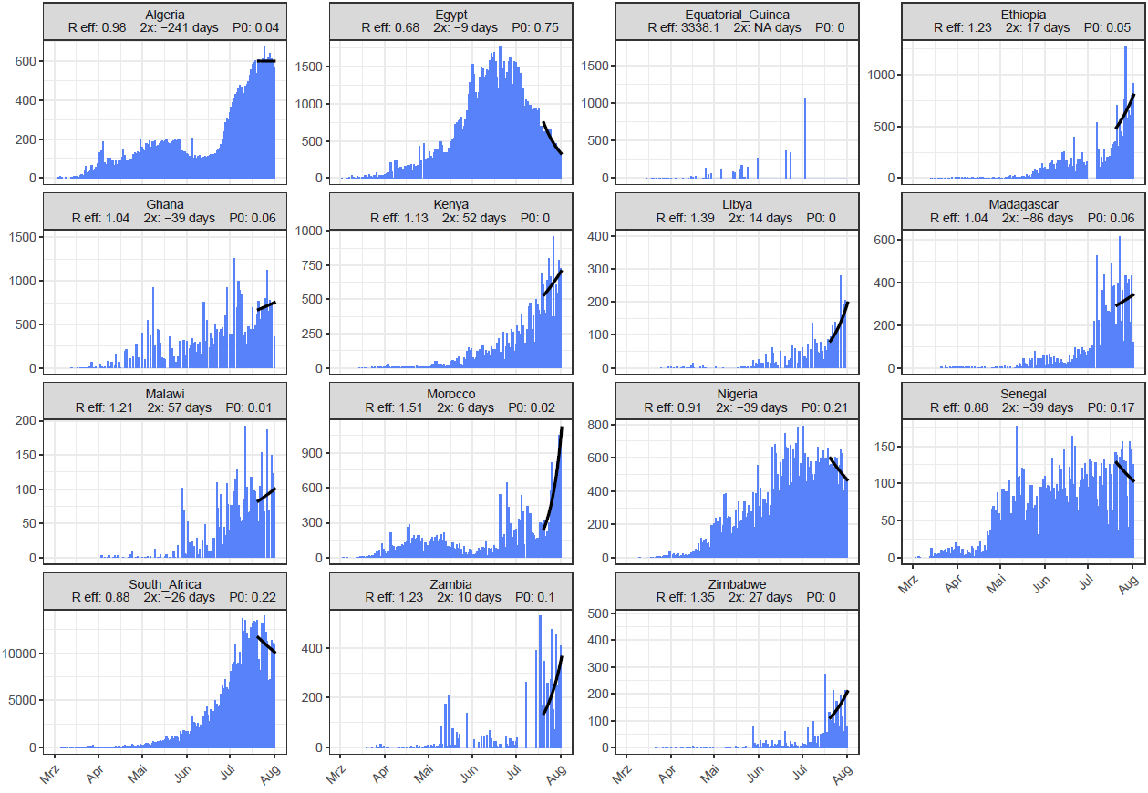
Afrika - Aktuelle Lage, > 700 Fälle (7T)
Quelle: ECDC, Stand: 03.08.2020
Notes:
daily_14dtrend_above700_ownyaxis_2020-07-13_afrika

Slide 5
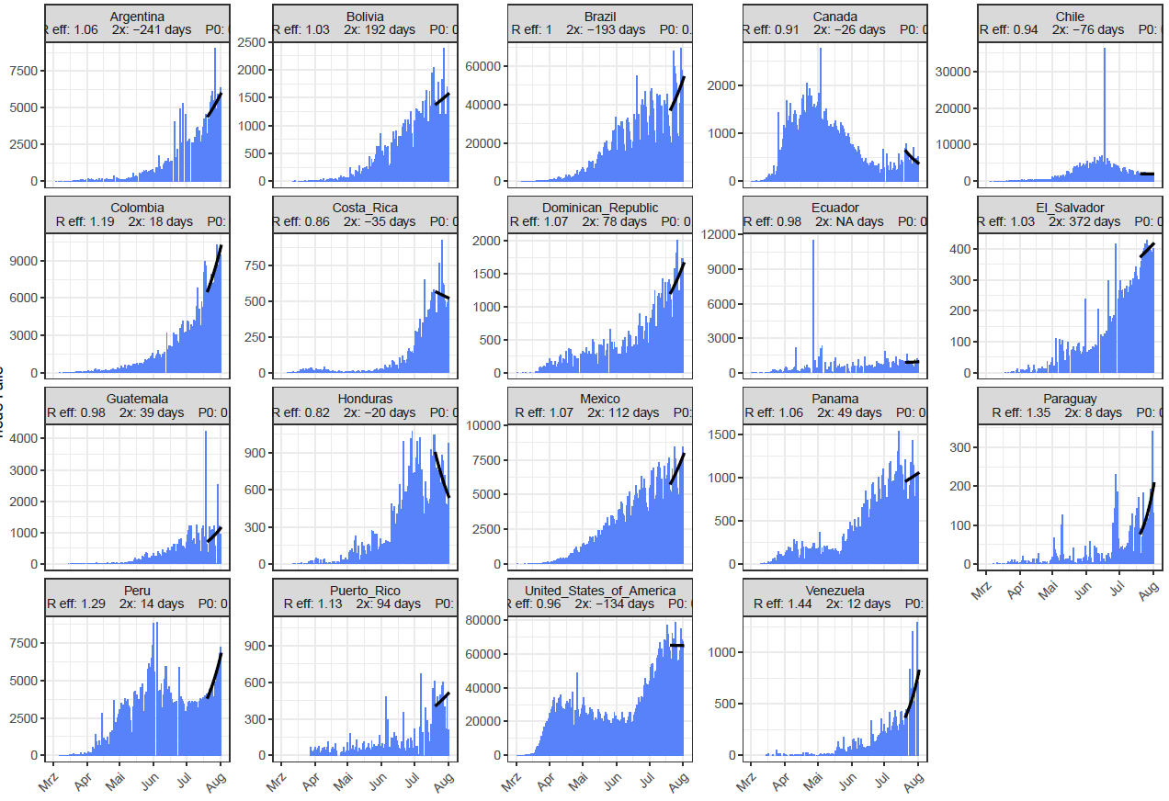
Nord- und Südamerika - Aktuelle Lage, > 700 Fälle (7T)
Quelle: ECDC, Stand: 03.08.2020
Notes:
daily_14dtrend_above700_ownyaxis_2020-07-13_afrika

Slide 6
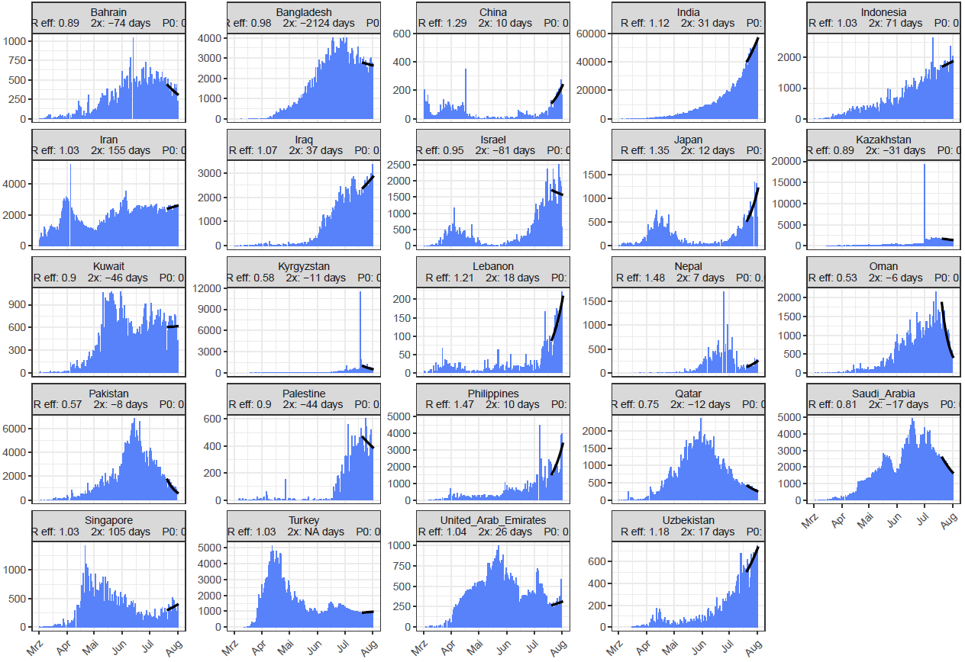
Asien - Aktuelle Lage, > 700 Fälle (7T)
Quelle: ECDC, Stand: 03.08.2020
Notes:
daily_14dtrend_above700_ownyaxis_2020-07-13_asien

Slide 7
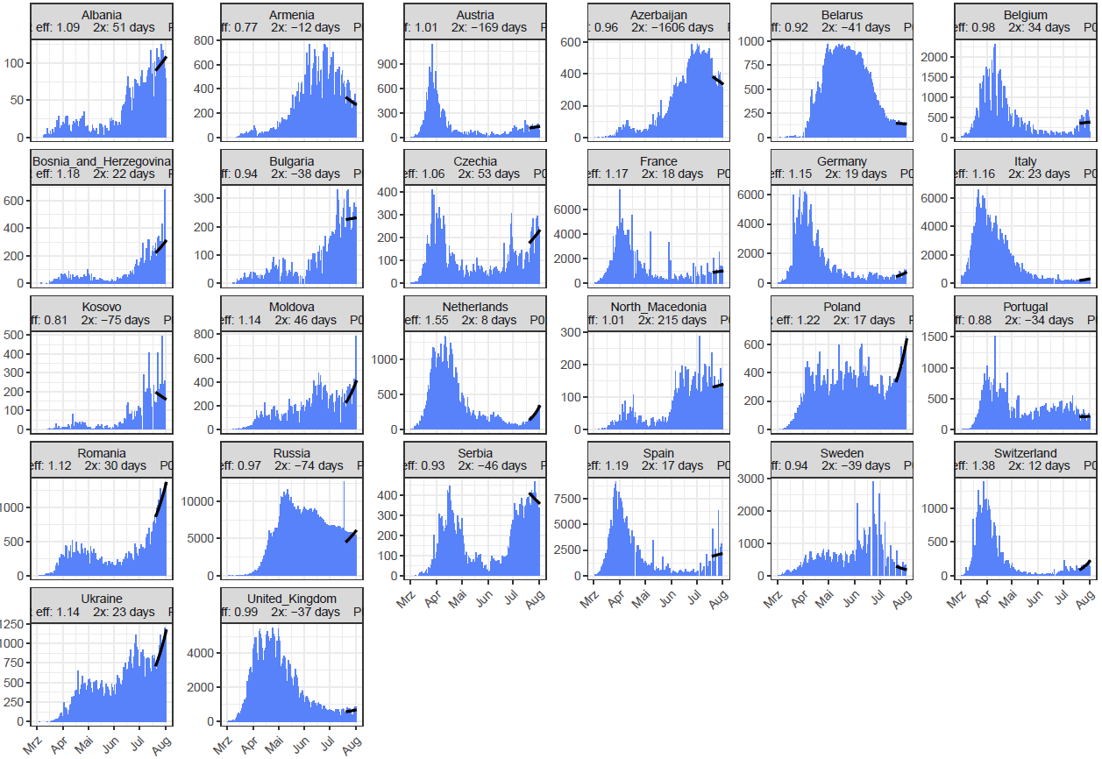
Europa - Aktuelle Lage , > 700 Fälle (7T)
Quelle: ECDC, Stand: 03.08.2020
Notes:
daily_14dtrend_above700_ownyaxis_2020-07-13_europa

Slide 8
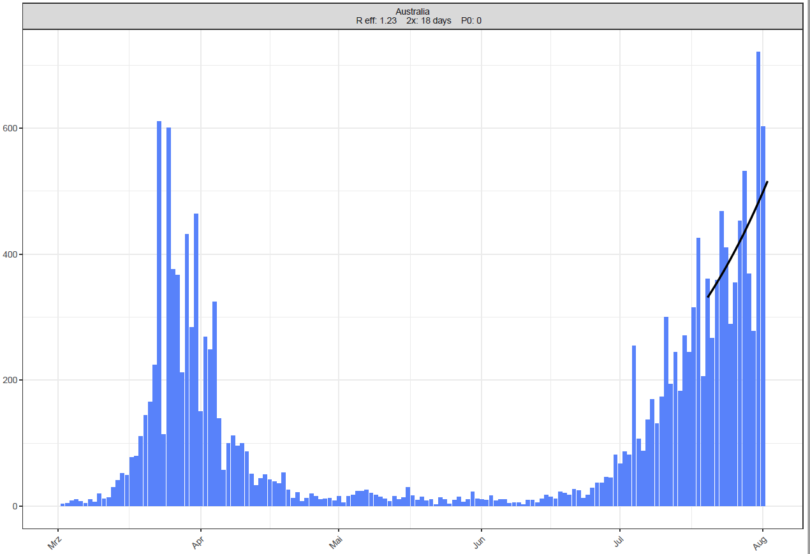
Ozeanien: Australien - Aktuelle Lage, > 700 Fälle (7T)
Quelle: ECDC, Stand: 03.08.2020
Notes:
daily_14dtrend_above700_ownyaxis_2020-07-13_ozeanien

Slide 9
Hintergrund

Slide 10
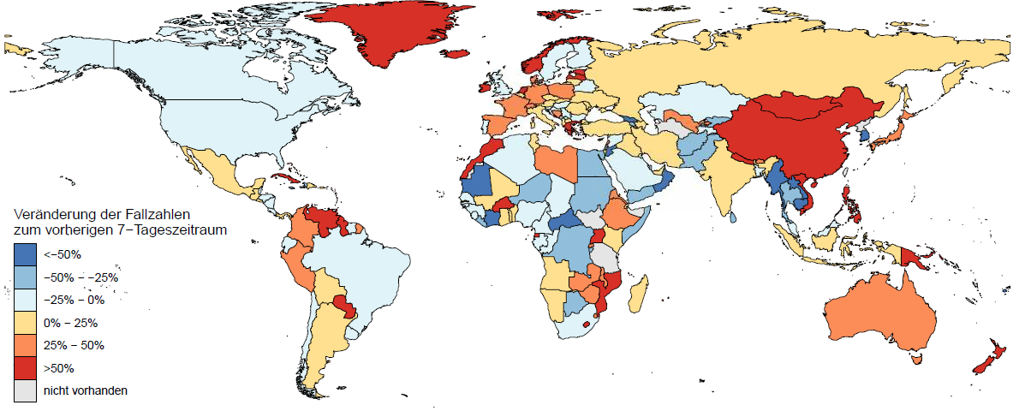
Veränderung der 7-Tages-Inzidenz zur vorherigen 7-Tages-Inzidenz, pro 100.000 Einwohner
Quelle: ECDC, Stand: 03.08.2020
Notes:
World_change

